Slide 1




正比例的意义
芙蓉小学 叶婷

Slide 2


活动一：石头剪刀布
每赢一次得5分，计时20秒。
看看你赢了几次,得了多少分?
赢的次数变化，得分也随着变化。

Slide 3

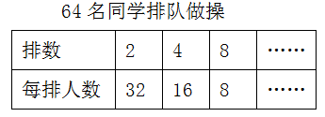
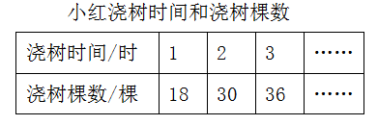
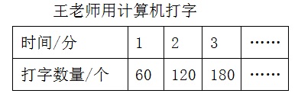
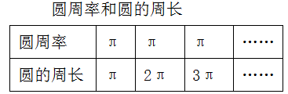
1、读一读四个材料中的两个量。
2、比一比每个材料中的两个量是相关联的量吗？
活动二：
1
2
3
4

Slide 4
活动二：
思考：怎样的两种量是相关联的量?
一种量变化，另一种量也随着变化，
我们就说这两种量是相关联的量。

Slide 5


例1：
1.观察表中数据，思考这两种量是按什么规律变
化的？
2.请写出几组对应的路程和时间的比，并求出比 值，看看还能发现什么。

Slide 6
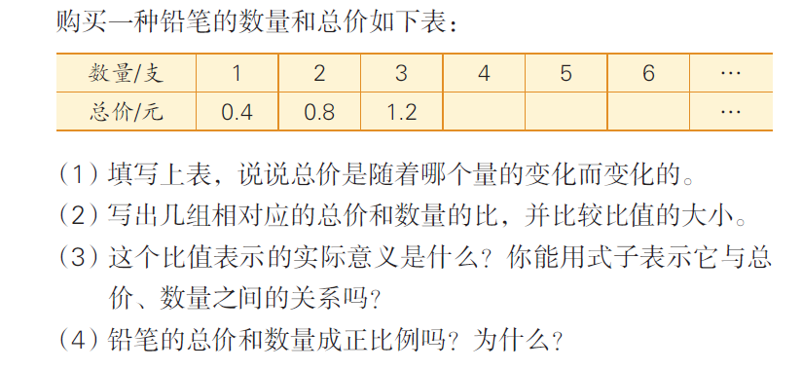
试一试
1.6
2.0
2.4

Slide 7
试一试
1.6
2.0
2.4
1.6
2.0
2.4

Slide 8
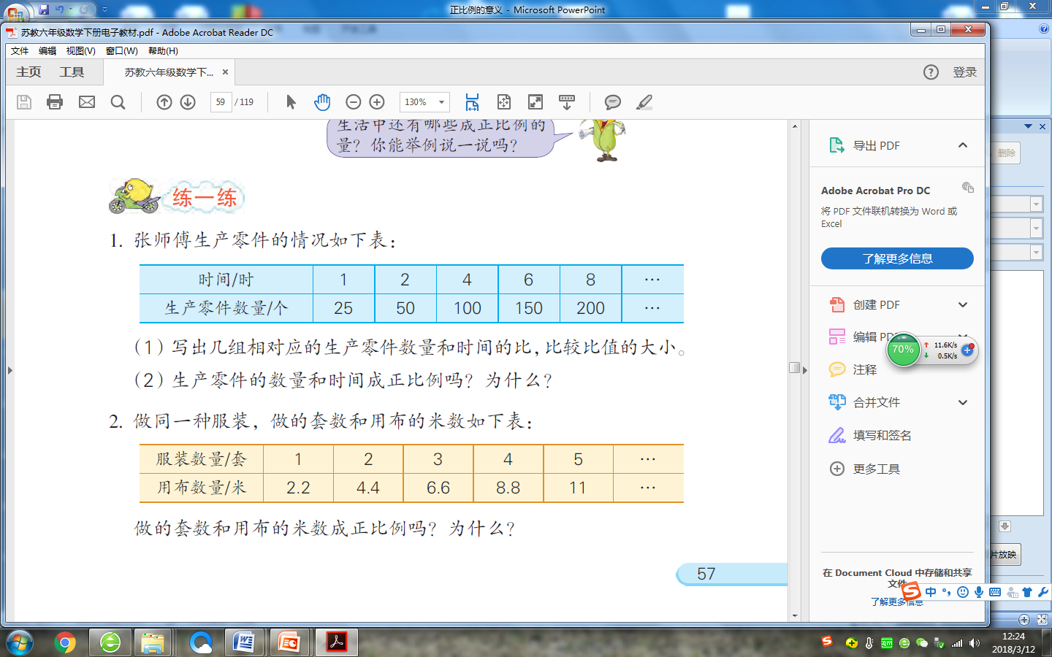

练一练
25
50
100
=25
=25
=25
1
2
4
数量
因为：
=工作效率（一定）
时间
所以：数量和时间成正比例。

Slide 9
练一练

Slide 10
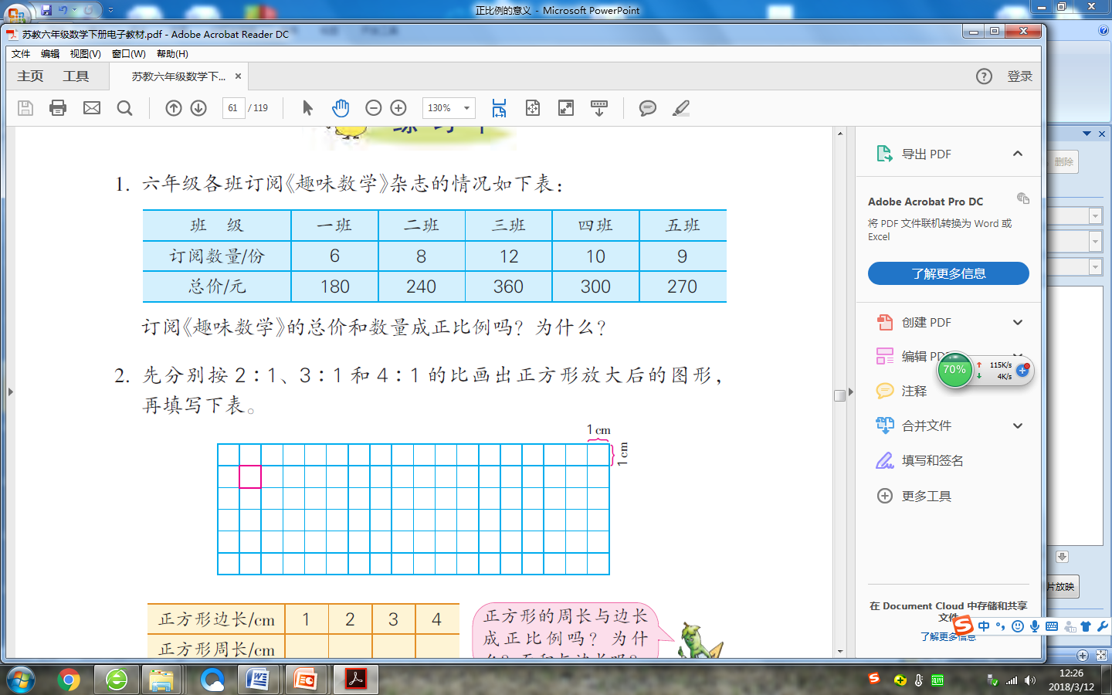
练一练

Slide 11
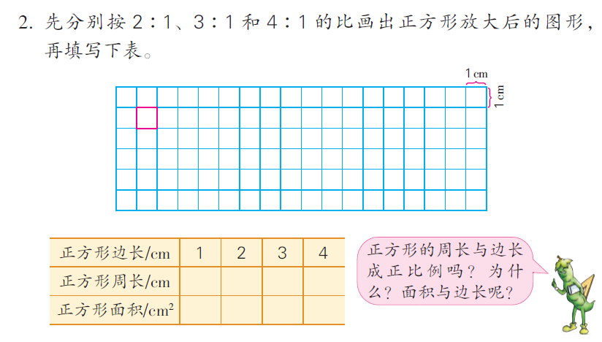
练一练
（1）想一想：将图中的正方形按怎样的比放大，放大后的正方形边长各是几厘米。
（2）画一画：在书上画出放大后的图形。
（3）算一算：算出每个图形的周长和面积，并填在表中。
（4）看一看：比较数据，表里哪个量和边长成正比例？说说判断的理由。

Slide 12
正方形边长/cm 1 2 3 4
正方形周长/cm 4
8 12 16
正方形面积/
1 4 9 16
（1）正方形的周长与边长成正比吗？为什么？
周长
因为：
=4（一定）
边长
所以：正方形周长和边长成正比例。

Slide 13
正方形边长/cm 1 2 3 4
正方形周长/cm 4
8 12 16
正方形面积/
1 4 9 16
（2）正方形的面积与边长成正比吗？为什么？
1 :1=1
4 :2=2
9:3=3
16:4=4
面积
因为：
=边长（不一定）
边长
所以：正方形面积和边长不成正比例。

Slide 14
回顾
哪两个量成正比例？
1
2
3
4

Slide 15
谢谢指导

